Slide 1
Leadershipul și
Comunicarea managerială
trainer: Monica Eftimiu

Slide 2
Obiective
Comunicarea - premisa reușitei în relațiile manageriale
Leadership-ul și succesul managerial
Identificarea stilurilor de management și leadership
Competențele manageriale pentru a deveni un leader
Managementul conflictelor din firmă și rolul leaderului
Cele 4 principii de leadership

Slide 3
Trebuie să ajungem cu toții la rezultate
Manager Leader ?
Este responsabil cu stabilirea obiectivelor, organizarea resurselor și motivarea personalului, astfel încât scopurile organizației să fie îndeplinite.
Arta de a motiva un grup de oameni în vederea atingerii unui obiectiv comun.
Un leader este, deci, un individ care influenţează comportamentul, atitudinile şi
randamentul angajaţilor.

Slide 4
Inteligența emoțională, premisa succesului managerial?
Daniel Goleman a sugerat că există 4 competențe principale pe care ar trebui să le dezvolte și să le îmbunătățească:
Conștientizarea de sine
A ști ce simțim este important și folosim asta pentru a ghida luarea deciziilor, având un punct vedere realist asupra propriilor abilități și încredere în sine și în abilitățile noastre.
2. Autogestionare
A fi capabil să se recupereze rapid dintr-o situație de stres, a fi de încredere și conștiincios, arătând inițiativă și autocontrolul.

Slide 5
Inteligența emoțională, premisa succesului managerial?
3. Conștientizarea socială
A fi empatic, capabil să țină cont de opiniile oamenilor, înțelegând varietatea caracterelor umane.
4. Abilități sociale
O bună gestionare a emoțiilor în relații și înțelegerea cu acuratețe a diferitelor situații sociale, folosind puterea de convingere, negociere și conducere.
Vă puteți imagina lucrând eficient pentru un manager fără acestea competențe sau cu niveluri foarte scăzute ale acestora?

Slide 6
Rolurile managerului
1. Roluri interpersonale
Reprezentare
Leader
Conexiune
2. Roluri informaționale
Monitorizare
Diseminare
Spokesperson
(purtător de cuvânt)
3. Roluri decizionale
Antreprenor
Managerierea situațiilor de criză
Alocare resurse
Negociator

Slide 7
Rolurile leaderului
1. Roluri formale
Exercită o influenţă în termeni de autoritate, influenţă pe care i-o asigură poziţia sa în ierarhia organizaţiei.
2. Roluri informale
Influenţa provine din statutul dat de o competenţă particulară, independentă de poziţia ierarhică.

Slide 8
Studiile au evidenţiat două tipuri de lideri:
Stilul de lider orientat spre sarcină (dimensiunea structurală):
Liderul pune accent pe definirea şi repartizarea sarcinilor de realizat, pe stabilirea unui nivel de comunicare formală in grup, in organizaţie şi in definirea direcţiilor de activitate a deciziilor grupului.
Scopul principal: atingerea obiectivelor/indeplinirea sarcinilor.

Slide 9
Studiile au evidenţiat două tipuri de lideri:
Stilul de lider orientat spre angajat (dimensiunea relaţională):
Pune accent pe comportamentele care creează un climat de muncă în care încrederea, respectul mutual, prietenia şi susţinerea ocupă un loc important. Liderul favorizează stabilirea relaţiilor interpersonale, se interesează de nevoile angajaţilor şi de satisfacţia lor în muncă şi îşi face timp pentru a-i asculta.
Liderul care poate să adopte ambele stiluri este liderul ideal.

Slide 10
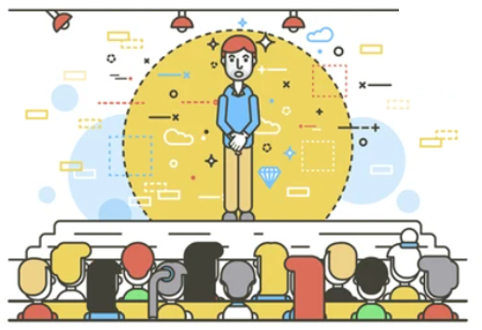
Prezentări care influențează (IMPACTFUL)
Impactul comunicării asupra audienței
cuvintele 7%
vocea 38%
limbajul corpului 55%

Slide 11
Prezentări care influențează (IMPACTFUL)
Zbor – conctul vizual, pauze în vorbire, vocea, gesturile, întrebări pe parcurs, limbaj inclusiv (”Noi”), repetă de 4X, creează imagini,
condu discuția
Decolare – stânca, puterea tăcerii (test de forță), întrebări de deschidere
Aterizare – induce actiune
”call to action”

Slide 12
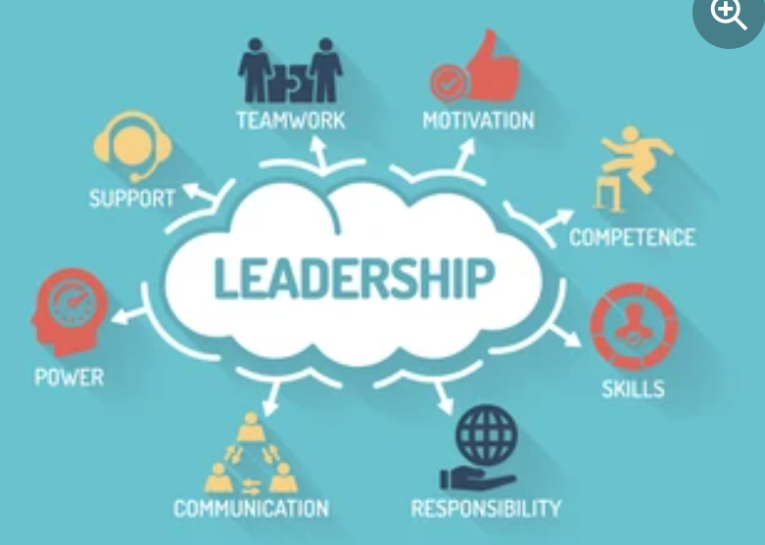
Leadership-ul, un mod de viață
Liderii practică la fiecare nivel al unei organizații
Oamenii admiră oamenii care stabilesc un standard ridicat de onestitate viziune, competență și entuziasm.
Conducerea eficientă cere credibilitate; oamenii trebuie să creadă în tine înainte de a te auzi vorbind.
Liderii excepționali, indiferent de industrie, companie sau titlu, împărtășesc cinci comportamente:
onești
de încredere
abordabili
inovativi
respectuoși

Slide 13
Leadership-ul, un mod de viață
„Modelează calea” – Susține-ți cuvintele cu acțiune.
„Inspiră o viziune comună” – Fă viitorul luminos.
„Provocați procesul (schimbarea)” – Nou și diferit este mai bine.
„Permiteți altora să acționeze” – Leadership-ul este o societate în comun.
„Încurajează inima” – Demonstrează-ți încrederea în colegii tăi.

Slide 14
Leadership-ul, un mod de viață
E mai bine să conduci din spate și să-i pui pe alții în față atunci când celebrezi victoria și toate merg bine.
Te duci în față când este pericol, atunci oamenii îți vor aprecia leadership-ul.

Slide 15
Comunicarea - premisa reușitei în relațiile manageriale
procesul prin care se schimbă informații între emițător și receptor
procesul prin care informația este schimbată între emițător și receptor în scopul înțelegerii reciproce
înseamnă totalitatea proceselor prin care o persoană poate să o influențeze pe cealaltă (sau mai multe)
interpersonală - este un sistem social compus nu din indivizi, ci din fluxul continuu al comportamentelor lor
Comunicarea

Slide 16
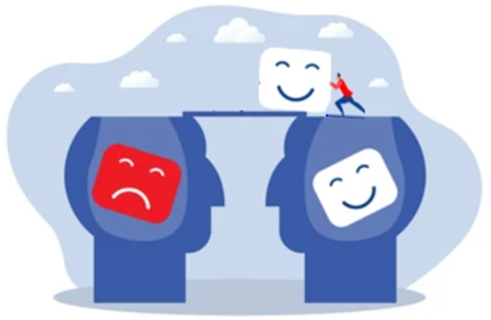
Comunicarea - premisa reușitei în relațiile manageriale
Creează imaginea pozitivă înseamnă obținerea:
-unei legături care determină o stare de bine de ambele părți, care ii provoacă fiecăruia emoții pozitive și îi dă sentimentul că e recunoscut într-un mod pozitiv
-unei legături ce dă un sentiment de importanță în ochii proprii și ai celorlalți
-de legături bazate pe respect reciproc și respectarea limitelor, normelor și valorilor fiecăruia
REZULTATUL DORIT

Slide 17
Când se consideră că un manager este un comunicator de succes?
echipa simte că au primit suficiente informații de la el
Acest lucru înseamnă de obicei că subalternii realizează ce se întâmplă în organizație și în echipa în care lucrează, mai ales aspectele legate de rolurile lor în muncă;
consideră că mesajele și informațiile pe care le primesc sunt clare și precise;
oamenii simt că managerul îi ascultă și întelege

Slide 18
Comunicarea interpersonală directă
sau mediată dintre membrii organizației: angajați, manageri, specialiști, colaboratori
Comunicarea organizațională
disciplina care se ocupă cu studiul proceselor de comunicare în cadrul contextului organizațional.
Comunicarea dintre structurile organizaționale: departamente, divizii, filiale, directii, compartimente;

Slide 19
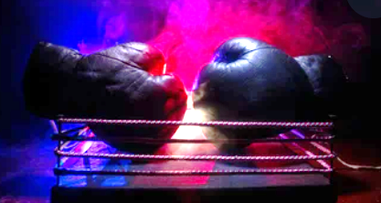
Comunicarea organizațională
Diferențele de percepție duc la...
DISCREPANȚĂ!!!!
Continul mesajului transmis de manager
Recepționarea mesajului

Slide 20
De ce apar discrepanțe în comunicare?
Diferiti indivizi pot interpreta aceleași mesaje în mod diferit, în funcție de experiența lor anterioară.
Experiența anterioară influențează modul de codificare și decodificare a mesajelor. Când cele două procese nu au aceleași cadre de referință, procesul de comunicare nu poate avea loc, iar semnificațiile transmise sunt percepute distorsionat.
Ascultarea selectivă
Indivizii prezintă o anumită selectivitate a percepției, tinzând să blocheze informațiile noi, în special dacă acestea sunt în conflict cu convingerile sau așteptările lor.
Pe de altă parte, există percepția că unele informații sunt irelevante.

Slide 21
De ce apar discrepanțe în comunicare?
Judecățile de valoare
În comunicare, receptorul va manifesta judecăți de valoare asupra semnificațiilor comunicate, a tipului mesajelor, precum și a comunicatorului, facând comparație cu diferite situații anterioare.
Credibilitatea sursei
Această perturbare este cauzată de lipsa încrederii pe care receptorul mesajului o poate avea în raport cu diferiți comunicatori.
Limbajul paraverbal (nuanțele din vorbire)
Suntem tentați să acordăm valori negative mesajelor transmise, din cauza modulațiilor vocale (spre ex.: ”Mi s-a părut mie sau X a fost tendențios?”)

Slide 22
De ce apar discrepanțe în comunicare?
Filtrajul
Acest tip de perturbare are în special loc atunci când transmisia se face în cadrul comunicării ierarhice pe calea ascendentă; informația este manipulată, prin transmiterea incompletă.
Diferența de status
Diferența de status face ca unii superiori, în efortul de a utiliza eficient timpul, să se adreseze într-un stil comunicativ precar, prescurtat sau autoritar, fapt ce subliniază diferența de status și împiedică comunicarea.
Supraîncărcarea comunicațională
Se manifestă în special în procesul de luare a deciziilor; există prea multă informație iar dificultatea în comunicare constă în selectarea, combinarea și valorizarea informațiilor relevante.

Slide 23
Managementul conflictelor din firmă și rolul leaderului
Tehnici pentru controlul conflictului
Rezolvarea problemei
Această tehnică are ca scop identificarea problemei care generează conflict şi reducerea tensiunii prin găsirea căilor de rezolvare a problemei.
Metoda este posibilă atunci când grupurile comunică deschis, când sunt interesate să rezolve conflictul şi când au disponibilitatea să facă efort în acest sens (înţelegerea reciprocă).

Slide 24
Tehnici pentru controlul conflictului
2. Evitarea
În unele cazuri este potrivită tehnica evitării luării unor măsuri pentru gestiunea conflictului; nu poate aduce avantaje pe termen lung, dar poate fi o soluţie pe termen scurt.
În unele cazuri, evitarea rezolvării conflictului, când acesta se găseşte într-un stadiu avansat, poate conduce la micşorarea naturală a tensiunilor, deoarece părţile în conflict nu pot menţine o lungă perioadă stare de beligeranţă.
În alte cazuri, amânarea conflictului poate duce la intensificarea şi acutizarea conflictului şi respectiv la transformarea acestuia într-un factor distructiv ireversibil.

Slide 25
Tehnici pentru controlul conflictului
3. Netezirea conflictului
Această tehnică se bazează pe focalizarea asupra intereselor comune pe care le au grupurile în conflict şi micşorarea importanţei diferenţelor care conduc la conflict.
Ca şi evitarea, netezirea poate fi o soluţie pe termen scurt sau o soluţie parţială pentru o perioadă de timp, urmată de aplicarea unei alte metode care permite rezolvarea ulterioară a conflictului.

Slide 26
Tehnici pentru controlul conflictului
4. Lărgirea resurselor
O cauză importantă a conflictelor intergrup constă în limitarea resurselor organizaţiei care urmează a fi alocate grupurilor.
Posibilitatea de lărgire a resurselor scade conflictul intergrup şi permite găsirea unor poziţii intermediare de compromis între obiectivele parţiale.
5. Compromisul
Este metoda clasică de rezolvare a conflictelor intergrup:nu există învingători şi învinşi, iar soluţia nu apare a fi ideală pentru nici un grup.
Compromisul poate fi utilizat eficient când obiectivul poate fi împărţit în mod echitabil între părţi.

Slide 27
Tehnici pentru controlul conflictului
6. Folosirea autorității
Managementul va analiza problema disputată, va lua o decizie şi o va comunica în mod autoritar. Modul de soluţionare autoritar poate fi acceptat sau neacceptat de părţi.
7. Modificarea structurii organizației
Reorganizarea permite o mai bună alocare a responsabilităţilor, introducerea unei noi reguli de cooperare şi totodată măreşte competiţia între grupurile nou create.

Slide 28
Comunicarea sentimentelor în cazul unui conflict
Respectați comunicarea sentimentelor
Când cineva trăiește un afect foarte puternic, este important să nu-i blocăm comunicarea sentimentelor. Adeseori, oamenilor le vine greu să vorbească despre felul în care se simt.
Fiți îngăduitor când ceilalți dau frâu liber emoțiilor
Este un semn de maturitate să putem permite altora să se calmeze fără să ne simțim lezați. Este ușor să reacționezi negativ.
Din punct de vedere comportamental, tot ce este întărit pozitiv, este consolidat.

Slide 29
Comunicarea sentimentelor în cazul unui conflict
Nu vă implicați în lupta pentru putere
Oamenii folosesc deseori puterea pentru a-și construi stima de sine. În cazul conflictului, atât lupta, cât și renunțarea recompensează comportamentul negativ.
Nu treceți la represalii
Ați putea atenua agresivitatea dacă urmați calea adevărului și a sincerității.
Încercați să evitați sentimentul de ofensă și să nu contraatacați.
Evitați cearta și criticile
Critica rareori ajută la ceva. Puteți fi de ajutor dacă încurajați orice încercare pozitivă din partea celuilalt. Axați-vă pe ceea ce merge bine, nu insistați pe compătimire și nu acceptați ideea că nu se mai poate schimba nimic.

Slide 30
Cele 4 principii de leadership
Cere mai mult de la tine
Ce fel de exemplu esti tu pentru colegi?
Cere mai mult de la membrii echipei
Ai încredere că vor obține rezultate?
Acordă interes personal membrilor echipei
Cât de bine îți cunoști colegii?
Oferă siguranță membrilor echipei Încurajezi colegii să învețe din greșeli? Înțelegi preocupările și grijile colegilor?

Slide 31
Feedback-ul leaderului
Dă feedback
Primește feedback
Empatie și contact vizual
Direct persoanei implicate
Specific, ilustrat cu exemple
Conștient(ă) că ești subiectiv
(”Percepția mea este că tu....)
Bine intenționat și direct
Sugestii pentru dezvoltare
Fii deschis și recunoscător
Ascultă și recepționează
Mulțumește
Fără autojustificare
Reflectează și acționează la momentul potrivit pentru tine

Slide 32
Ce știe un leader?
astăzi de mâine
am curajul să mă expun, să experimentez
cer feedback ca să aflu despre mine
Influențăm mereu (chiar și subliminal) - pozitiv sau negativ
problemele nu îmbătrânesc frumos
motivare de manipulare
motivare-termen lung, manipulare - termen scurt (folosim manipularea ca sa motivăm)

Slide 33
Ce știe un leader?
a delega a avea încredere
slăbiciunile se pot atenua, nu se transformă în calități
de unde vin rezultatele bune? comunică, întreabă, insistă, ascultă, dă feedback
lipsa motivației afectează competența
lauda trebuie să fie personală, autentică, specifică, la timpul potrivit, adecvată

Slide 34
Vă mulțumesc pentru atenție și interes.
O zi frumoasă!

